Slide 2
Výzva č. 1/19_OPZ_MAS Karl_02 Zaměstnanost
Seminář pro žadatele a příjemce
MAS Karlštejnsko
21. 2. 2019
Jitka Hučínová
Ing. Aneta Hučínová

Slide 3
Program semináře pro žadatele
Představení výzvy MAS Karlštejnsko – 802/03_16_047/CLLD_16_01_150 (OPZ 2 – Sociální začleňování a boj s chudobou) v rámci Strategie komunitně vedeného místního rozvoje 2014–2020 „Via Carolina“
Kritéria a způsob hodnocení projektů
Základní informace k monitorovacímu systému MS2014+
Diskuze, dotazy

Slide 4
Časové nastavení
Zahájení příjmů žádostí
28.2.2019
Ukončení příjmu žádostí
30.4.2019
Délka trvání projektu
36 měsíců
4:00 hod.
12:00 hod.
31.12.2022

Slide 5
Financování
Alokace výzvy
3 036 000,- Kč
Max. CZV
3 036 000,- Kč
Min. CZV
400 000,- Kč
Financování
ex ante / ex post

Slide 6
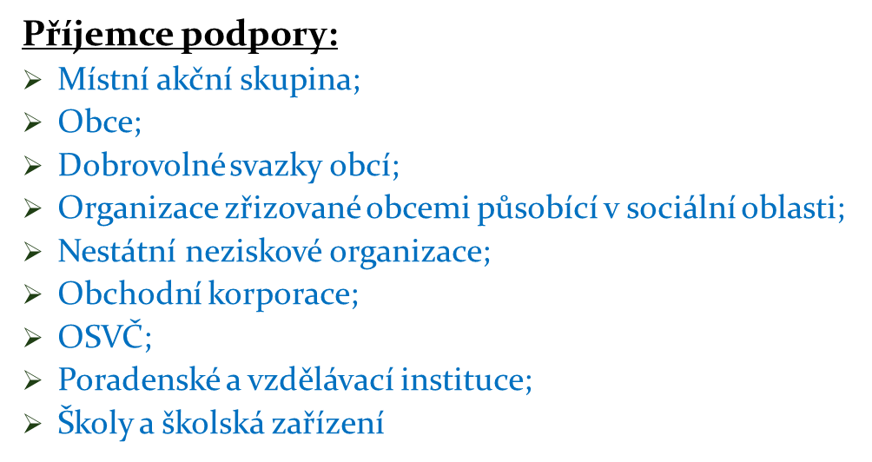
OPZ – 02 Zaměstnanost

Slide 7
OPZ – 02 Zaměstnanost
Povinné přílohy žádosti o dotaci:
Nerelevantní

Slide 8
Příklady podporovaných aktivit
Příprava osob z cílových skupin ke vstupu či návratu na trh práce
Podpora pracovního uplatnění osob se zdravotním postižením
JOB kluby
Řízené poradenství ke změně kvalifikace
Získání či obnova pracovních návyků, např. prostřednictvím mentoringu21
Pracovní a kariérové poradenství (ambulantní a terénní forma)

Slide 9
Příklady podporovaných aktivit
Zvyšování zaměstnanosti cílových skupin
Realizace činností souvisejících s vyhledáváním zaměstnání pro osobu, která se o práci uchází
Vyhledávání zaměstnanců pro zaměstnavatele, který hledá nové pracovní síly
Poradenská a informační činnost v oblasti pracovních příležitostí
Tvorba pracovních míst pro osoby z cílových skupin
Podpora uplatnění na trhu práce formou příspěvku na úhradu mzdových nákladů zaměstnavatelům (může zakládat veřejnou podporu)

Slide 10
Příklady podporovaných aktivit
Podpora udržitelnosti cílových skupin na trhu práce
Vytváření podmínek pro snazší uplatnění cílových skupin na trhu práce prostřednictvím flexibilních forem zaměstnávání
Flexibilní formy zaměstnání, např. zkrácený úvazek, rotace na pracovním místě, sdílení pracovního místa, práce na dálku
Poradenství a rekvalifikace pro zaměstnance ve výpovědi

Slide 11
Příklady podporovaných aktivit
Podpora postupného zaměstnávání
Aktivity umožňující za pomoci doprovodných opatření podle individuálních potřeb postupné zapojování dlouhodobě nezaměstnaných osob a osob s minimálními pracovními zkušenostmi na trh práce, získávání pracovních návyků a zkušeností
Zvyšování motivace zaměstnavatelů k vytváření udržitelných pracovních míst, pracovní místa ve prospěch obcí a veřejně prospěšných institucí, pracovní místa u soukromých zaměstnavatelů, krátkodobé pracovní příležitosti, sezónní pracovní místa, pracovní trénink, placené odborné praxe a stáže, mentoring apod.

Slide 12
Doporučení k podpoře zaměstnanosti:
Doporučujeme žadatelům vždy předem konzultovat projektové záměry v oblasti zaměstnanosti s územně příslušnými kontaktními pracovišti ÚP ČR!

Slide 13
Věcná způsobilost výdajů
Kategorie výdajů způsobilé
nezpůsobilé
Specifické části pravidel pro žadatele a příjemce v rámci Operačního programu zaměstnanost pro projekty se skutečně vzniklými výdaji a případně také s nepřímými náklady.

Slide 14
Věcná způsobilost výdajů
Způsobilý výdaj:
je v souladu s právními předpisy (tj. zejména legislativou EU a ČR),
je v souladu s pravidly programu a s podmínkami poskytnutí podpory,
je přiměřený (viz kapitola 6.1 Specifické části pravidel pro žadatele a příjemce),
vzniknul v době realizace projektu a byl uhrazen do okamžiku ukončení administrace závěrečné zprávy o realizaci projektu
váže se na aktivity projektu, které jsou územně způsobilé,
je řádně identifikovatelný, prokazatelný a doložitelný (viz kap. 6.4.16 Specifické části pravidel pro žadatele a příjemce)
je nezbytný pro dosažení cílů projektu.

Slide 15
Věcná způsobilost výdajů
Celkové způsobilé výdaje (CZV)
Přímé náklady
Osobní náklady (sociální pracovníci, osoby pracující přímo v CS, pracující na DPČ/DPP)
Cestovné
Zařízení, vybavení a spotřební materiál
Odpisy
Nákup služeb
Drobné stavební úpravy (do 40 tis. Kč)
Přímá podpora CS
Daň z přidané hodnoty
Finanční výdaje, správní a jiné poplatky
Věcné příspěvky
Nepřímé náklady (administrativní tým – projektový manažer, finanční manažer …)
Maximální výše CZV projektu: 3 036 000,- CZK

Slide 16
Věcná způsobilost výdajů
Osobní náklady
PS, DPČ, DPP musí být uzavřeny v souladu se zákoníkem práce
Mzdové náklady = hrubá mzda / plat nebo odměna (DPČ, DPP, OSVČ)+ odvody zaměstnavatele na SP a ZP a další poplatky spojené se zaměstnancem hrazené zaměstnavatelem povinně na základě právních předpisů
Náhrady
za dovolenou (dle typu zaměstnavatele, viz § 213 zákona č. 262/2006 Sb., zákoník práce)
v případě překážek v práci (v souladu se zákoníkem práce)
za dny dočasné pracovní neschopnosti nebo karantény (jejich poměrná část).

Slide 17
Věcná způsobilost výdajů
Osobní náklady
Výše úvazku = maximálně 1,0 (součet veškerých úvazků zaměstnance u všech subjektů zapojených do projektu – příjemce a partneři), a to po celou dobu zapojení daného pracovníka do realizace projektu.

Slide 18
Věcná způsobilost výdajů
Nepřímé náklady
Maximálně 25% přímých způsobilých nákladů projektu
administrativa, řízení projektu, účetnictví, personalistika, komunikační a informační opatření, občerstvení a stravování, podpůrné procesy pro provoz projektu
cestovní náhrady spojené s pracovními cestami RT
spotřební materiál, zařízení a vybavení
prostory pro realizaci projektu (nájemné, vodné, stočné, energie …
ostatní provozní výdaje (internet, poštovné, telefon …)

Slide 19
Věcná způsobilost výdajů
Nepřímé náklady
Pro projekty, u nichž podstatná většina nákladů vznikne formou nákupu služeb od externích dodavatelů, jsou způsobilá procenta nepřímých nákladů snížena.
Podíly pro nepřímé náklady jsou sníženy pro projekty s objemem nákupu služeb v těchto intencích:
Podíl nákupu služeb na celkových přímých způsobilých nákladech projektu | Snížení podílu nepřímých nákladů oproti výše uvedenému procentu (25%)
Do 60 % včetně | 25 %
Více než 60 % a méně než 90 % | Snížení na 3/5 (60 %) základního podílu na 15 %
90 % a výše | Snížení na 1/5 (20 %) základního podílu, tj. 5 %

Slide 20
Míra podpory – rozpad zdrojů financování
Typ příjemce dle pravidel spolufinancování | Evropský podíl | Příjemce | Státní rozpočet
Školy a školská zařízení zřizovaná ministerstvy dle školského zákona (č. 561/2004 Sb.) | 85 % | 0 % | 15 %
Obce Příspěvkové organizace zřizované kraji a obcemi (s výjimkou škol a školských zařízení) Dobrovolné svazky obcí | 85 % | 5 % | 10 %
Právnické osoby vykonávající činnost škol a školských zařízení (zapsané ve školském rejstříku) | 85 % | 0 % | 15 %
Soukromoprávní subjekty vykonávající veřejně prospěšnou činnost: Obecně prospěšné společnosti Spolky Ústavy Církve a náboženské společnosti Nadace a nadační fondy Místní akční skupiny Hospodářská komora, Agrární komora Svazy, asociace | 85 % | 0 % | 15 %

Slide 21
Míra podpory – rozpad zdrojů financování
Typ příjemce dle pravidel spolufinancování | Evropský podíl | Příjemce | Státní rozpočet
Ostatní subjekty neobsažené ve výše uvedených kategoriích: Obchodní společnosti: veřejná obchodní společnost komanditní společnost společnost s ručením omezeným akciová společnost evropská společnost evropské hospodářské zájmové sdružení Státní podniky Družstva: družstvo sociální družstvo evropská družstevní společnost OSVČ Profesní komory | 85 % | 15 % | 10 %

Slide 22
Vymezení oprávněných partnerů
Partneři s finančním příspěvkem
Pouze osoba, která nepatří mezi subjekty, které se nemohou výzvy účastnit z důvodů insolvence, pokut, dluhu
Partneři bez finančního příspěvku
Právní forma není omezena
Partner se podílí na realizaci věcných aktivit projektu a není mu poskytován žádný finanční příspěvek za účast při realizaci projektu

Slide 23
Informace o podmínkách veřejné podpory
Informace o veřejné podpoře (včetně podpory de minimis) jsou k dispozici v Obecné části pravidel pro žadatele a příjemce v rámci Operačního programu Zaměstnanost (konkrétní odkaz na elektronickou verzi Obecné části pravidel pro žadatele a příjemce v rámci OPZ https://www.esfcr.cz/pravidla-pro-zadatele-a-prijemce-opz)

Slide 24
Indikátory
Kód | Název indikátoru
60000 | Celkový počet účastníků
80500 | Počet napsaných a zveřejněných analytických a strategických dokumentů (vč. evaluačních)
50130 | Počet osob pracujících v rámci flexibilních forem práce
50105 | Počet zaměstnavatelů, kteří podporují flexibilní formy práce
62500 | Účastníci v procesu vzdělávání/odborné přípravy po ukončení své účasti
62600 | Účastníci, kteří získali kvalifikaci po ukončení své účasti
62800 | Znevýhodnění účastníci, kteří po ukončení své účasti hledají zaměstnání, jsou v procesu vzdělávání/odborné přípravy, rozšiřují si kvalifikaci nebo jsou zaměstnaní a to i OSVČ

Slide 25
Náležitosti žádosti o podporu, způsob podání, možnost konzultací
Zpracování v elektronickém formuláři v IS KP14+, přístup do formulářů naleznete na: https://mseu.mssf.cz – orientace podle Operačního programu Zaměstnanost a identifikace, která je v části 1 Výzvy Místní akční skupiny k předkládání žádostí o podporu

Slide 26
Informace o způsobu poskytování konzultací k přípravě žádostí o podporu
Kontakt na vyhlašovatele výzvy MAS:
Adresa vyhlašovatele:
MAS Karlštejnsko, z.ú., Všeradice 18, 267 26 Všeradice
Kontaktní místo: Všeradice 18, 267 26 Všeradice
Spojení na vyhlašovatele (email, telefon):
Radomír Hanačík, ředitel ústavu
Tel.: +420 739 364 039, +420 723 787 653
Email.: info@karlstejnskomas.cz

Slide 27
Informace o způsobu hodnocení a výběru projektů
Hodnocení přijatelnosti a formálních náležitostí
Kritéria formálních náležitostí:
Úplnost a forma žádosti
Podpis žádosti
Kritéria přijatelnosti:
Oprávněnost žadatele
Partnerství
Cílové skupiny
Celkové způsobilé výdaje
Aktivity
Horizontální principy
Trestní bezúhonnost
Soulad projektu s CLLD
Ověření administrativní, finanční a provozní kapacity žadatele

Slide 28
Informace o způsobu hodnocení a výběru projektů
Věcné hodnocení
Potřebnost pro území MAS
Účelnost
Efektivnost a hospodárnost
Proveditelnost
Výběr projektů
Provádí Výkonný výbor MAS max. do 25 pracovních dní od ukončení věcného hodnocení projektů. Dle tohoto hodnocení stanoví rada spolku pořadí projektů a provede výběr žádostí o dotaci dle bodového hodnocení a aktuálních finančních prostředků alokovaných na danou výzvu v souladu s postupy MAS.
Přezkum negativního rozhodnutí z fází hodnocení a výběru projektů
Lhůta pro vyřízení žádosti o přezkum je stanovena na 30 pracovních dnů.

Slide 29
Přehled navazující dokumentace
Umístění textu Výzvy Místní akční skupiny k předkládání žádostí o podporu
URL adresa: http://www.karlstejnskomas.cz/?page=vyzvy-opz
Odkaz na pravidla
Pro žádosti o podporu a následně také pro realizaci podpořených projektů platí pravidla obsažená v:
• Obecné části pravidel pro žadatele a příjemce v rámci Operačního programu Zaměstnanost (odkaz na elektronickou verzi: https://www.esfcr.cz/pravidla-pro-zadatele-a-prijemce-opz)
• Specifické části pravidel pro žadatele a příjemce v rámci OPZ pro projekty se skutečně vzniklými výdaji a případně také s nepřímými náklady (odkaz na elektronickou verzi: https://www.esfcr.cz/pravidla-pro-zadatele-a-prijemce-opz

Slide 30
Přehled navazující dokumentace
Odkaz na vzor právního aktu
S ohledem na vymezení oprávněných žadatelů (viz část 4.2 této výzvy MAS jsou relevantní níže uvedené vzory právních aktů o poskytnutí podpory:
• Vzor rozhodnutí o poskytnutí dotace (odkaz na elektronickou verzi https://www.esfcr.cz/file/9019/
Odkaz na relevantní dokumenty
• Schválená verze strategie: http://www.karlstejnskomas.cz/?page=strategie-mas-20142020
• Stanovy: http://www.karlstejnskomas.cz/nove/?page=mas-karlstejnsko--z-u
• Orgány místního partnerství: http://www.karlstejnskomas.cz/nove/?page=mistni-partnerstvi-(mp)
• Jednací řády: http://www.karlstejnskomas.cz/nove/?page=dokumenty-(mp)

Slide 31
MAS Karlštejnsko, z. ú. Všeradice 18
267 26 Všeradice
Office: Všeradice 18, 267 26 Všeradice
Pod Drahou 984, 252 30 Řevnice
tel: +420 226 207 070
e-mail: info@karlstejnskomas.cz
web: www.karlstejnskomas.cz

